Slide 1
UML概述
G16

Slide 2
2.1什么是UML ₁
UML是Unified Modeling Language统一建模语言的简称，是对软件密集型系统中的制品进行可视化，详述，构造和文档化的语言。这个语言由葛来迪·布区（Grady Booch），伊瓦尔·雅各布森（James Rumbaugh）与詹姆士·兰宝（Ivar Jacobson）于1994年至1995年间，在Rational Software公司中开发
Notes:
首先，在学习之前，我们要先了解一下uml是什么东西。 蓝色超链接可以点进去任务介绍

Slide 3
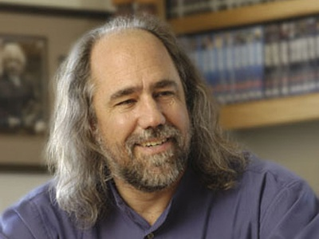
葛来迪·布区（Grady Booch）
Grady Booch UML和Booch方法的创始人，IBM院士，IBM研究院软件工程首席科学家。自1981年Rational软件公司成立到2003年该公司被IBM收购，他一直是Rational软件公司的首席科学家。他在软件架构、软件工程和协作开发环境方面享有极高的国际声望。

Slide 4
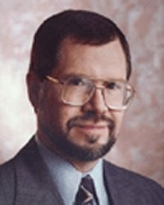
詹姆士·兰宝（James Rumbaugh）
James Rumbaugh 著名计算机科学家，面向对象方法学家，最著名的是创建了OMT（Object Modeling Technique）和UML。他1994年加入Rational软件公司，后来与Ivar Jacobson和Grady Booch共同开发了UML，2003年Rational Software被IBM公司收购后加入IBM公司，

Slide 5

伊瓦尔·雅各布森（Ivar Jacobson）
Ivar Jacobson 现代软件开发之父，被认为是深刻影响或改变了整个软件工业开发模式的几位世界级大师之一。他最主要的贡献是UML、Objectory、RUP和面向方面的软件开发。他还是模块和模块架构、用例、现代业务工程等业界主流方法、技术的创始人。他的用例驱动方法对整个OOAD行业影响深远。

Slide 6
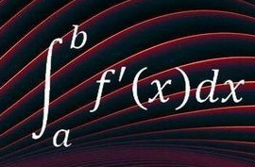
2.1为什么学习UML
在其他学科领域，往往有该学科的通用语言，比如右边的微积分符号，对于音乐家，工程师等他们一样也可以用各自领域中的通用语言进行交流，对于软件工程师来说，UML就是软件领域的通用语言
Notes:
为什么要学习UML开始

Slide 7
2.1为什么学习UML
在软件开发过程中，使用模型（UML）的好处：
使用模型可以更好地理解问题
使用模型可以加强人员之间的沟通
使用模型可以更早地发现错误或疏漏的地方
使用模型可以获取设计结果
模型为最后的代码生成提供依据
Notes:
UML的好处

Slide 8
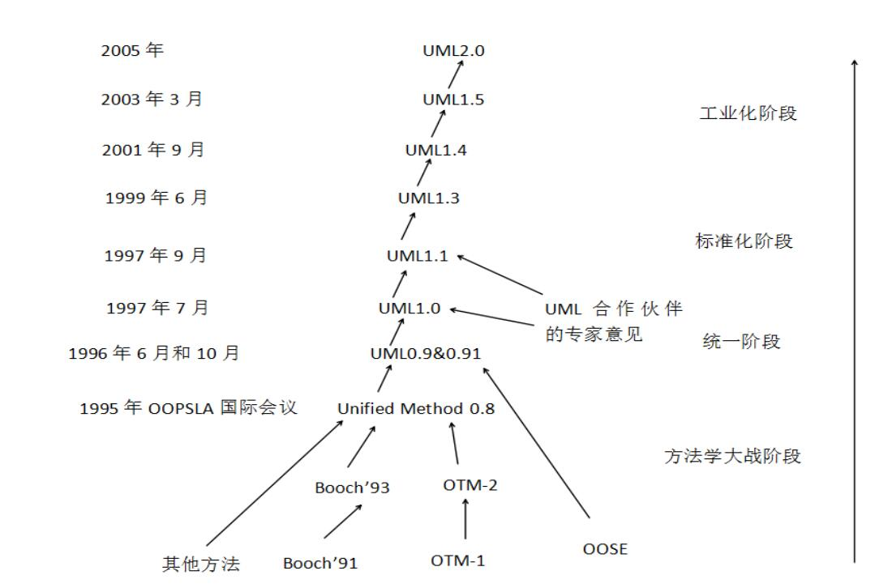
2.2UML的历史
Notes:
先看图，注意书上uml2.0显示是即将

Slide 9
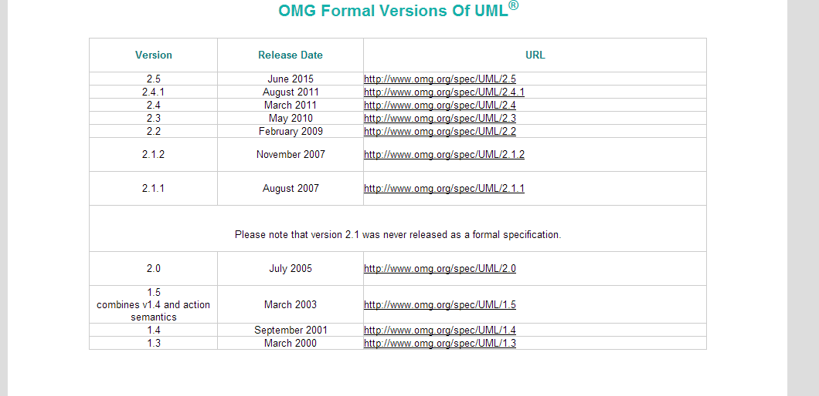
2.2UML的历史
http://www.omg.org/spec/UML/
OMG上UML规范文档地址

Slide 10
2.2UML的历史₂
1991年,Grady Booch提出了面向对象开发的Booch方法——Booch 1991，1993年又改进为Booch 1993
James Rumbaugh等人1991年提出了面向对象的建模技术(OMT)方法——OMT-1，采用了面向对象的概念，并引入各种独立于语言的表示符。
1994年升级为OMT-2
Ivar Jacobson是瑞典Objectory AB公司的创始人。他于1994年提出了OOSE方法
1994年10月，James Rumbaugh离开工作了25年多的通用电气研发中心，加入Rational公司，和Grady Booch开始一起工作。他们首先将Booch 1993和OMT-2统一起来，并于1995年10月发布了第一个公开版本,称为UM .08
(Unitied Method 0.8)。
Notes:
重要人名加粗，重要方法加粗

Slide 11
2.2UML的历史₂
1995年秋，Rational公司收购了Objectory AB公司，其创始人Ivar Jacobson也加盟到Rational公司。经过Booch、Rumbaugh和Jacobson三人的共同努力，于1996年6月和10月分别发布了两个新的版本，即UML 0.9和UML 0.91，并将UM重新命名为UML。
UML的0.9版对外发布后，引起了OMG（Object Management Organization，对象管理组织）的关注，UML也在随后成为了OMG的正式提案。
Notes:
重要加粗

Slide 12
2.2UML的历史₂
1997年1月，Rational公司组织成立了UML合作者联盟，以完善、加强和促进UML的定义工作。这一机构对UML 1.0(1997年1月)及UML 1.1(1997年11月17日)的定义和发布起了重要的促进作用。UML 1.1也成为OMG的正式标准。
1998年，OMG接管了UML标准的维护工作，全面负责UML的发展。
OMG从2000年起启动了UML 2.0标准的制定工作。U2P组织（UML2 Partners Consortium）在UML 2.0标准的制定过程中发挥了主导作用。
UML 2.0上层结构（Superstructure）规范在2003年6月12日获得通过，标志着UML 2.0标准研制的成功。
UML 2.0正式版直到2005年夏季才正式发布。

Slide 13
2.2UML的历史₂
UML 2.1虽然并没有真正发布过但是在2007年分别推出过UML 2.1.1和UML 2.1.2版本
UML2.2的内容则是在09年的二月发布了
UML2.3在2010年5月被正式发布
2011年8月UML 2.4.1正式公布
UML 2.5 2012年10月被发布为“In process”版本，并于2015年6月正式发布

Slide 14
2.3UML的特点
统一的标准。UML已被OMG接受为标准的建模语言，越来越多的开发人员开始使用UML进行软件开发，越来越多的开发厂商开始支持UML。
面向对象。UML是支持面向对象软件开发的建模语言。
可视化，表达能力强大。
独立于过程。UML不依赖与特定的软件开发过程，这也是UML能被众多软件开发人员接受的一个原因。
概念明确，建模表示法简洁，图形结构清晰，容易掌握和使用。
Notes:
历史介绍完了，那么就可以开始介绍uml的特点了

Slide 15
2.3UML的特点
UML不是独立的软件开发方法，而是面向对象软件开发方法中的一个部分。而是面向对象软件开发方法中的一个部分。一般来说，方法应该包括表示符号和开发过程的知道原则，但UML没有关于开发过程的锁门，也就是UML并不依赖于特定的软件开发过程，其实这也是UML有强大生命力的原因。
Notes:
有关UML的误区

Slide 16
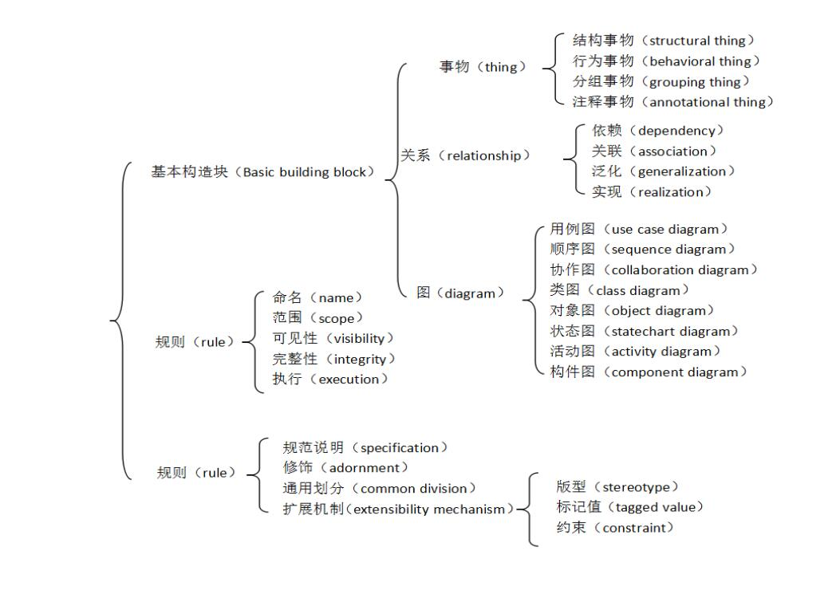
2.4UML构成
Notes:
P15页图的中文

Slide 17
2.5UML中的视图
UML视图包括：
用例视图（use case view）
逻辑视图（logical view）
实现视图（implementation view）
进程视图（process view）
部署视图（deployment view）

Slide 18
2.5UML中的视图
“4+1”视图
1）逻辑视图（Logical View）表示系统的概要设计和子系统结构等
2）进程视图（Process View）用于说明系统中并发执行和同步的情况。
3）部署视图（Deployment View）用于定义硬件结点的物理结构。
4）实现视图（Implementation View）用于说明代码的结构。
4+1）用例视图（Use-Case View）用于表示系统的功能性需求，该视图是其他视图的冗余（因此"＋1"）。
逻辑视图
（Logical View）
实现视图
ImplementationV
iew
用例视图
（Use Case View）
进程视图
（Process View）
部署视图
（Deployment View

Slide 19
2.6UML的应用领域
UML最常用的是为软件系统建模，UML可以对下面领域的软件系统建模：企业信息系统，银行金融服务，电信，交通，国防/航空，零售领域，科学计算，分布式的基于web的服务。
UML还可以用来描述非软件系统，如一个机构的组成或机构中的工作流程。

Slide 20
2.6UML的应用领域
UML在系统开发各个阶段的应用：
分析阶段：用户的需求采用UML用例图来描述
设计阶段：引入具体的类来处理用户接口，数据库存取，通信和并行性等问题
实现阶段：用面向对象程序设计语言将来自设计阶段的类转化为实际的代码
测试阶段：UML模型作为生成测试用例的依据。如单元测试时使用类和类规格说明，集成测试时使用构件图和协作图，系统测试时使用用例图来验证系统的行为等。

Slide 21
2.7UML2.0
UML2.0完全建立在UML1.x基础之上，大多数的UML1.x模型在UML2.0中都可用。但UML2.0在结构建模方面有一系列重大的改进，包括结构类、精确的接口和端口、拓展性、交互片断和操作符以及基于时间建模能力的增强,同时UML2.0将正式和完全定义语义的定义。这种新的可能性可以用于模型的开发，并从这些模型可以产生相应的系统。

Slide 22
2.7UML2.0
UML2.x基本由以下四个部分组成
基础结构（元模型）
使UML模块化，易于扩展，是上层建筑的基本
“上层建筑”
由图表和模型元素的符号和语义构成。，使UML更具可用性
OCL（对象约束语言）
为模型元素定义了规则，是的模型更真实，更接近实现。
UML图表转换规则
解决了了UML2.x图表之间的表示和 交换问题

Slide 23
2.7UML2.0
对关系更加精确的表示改进了继承、组合和聚合以及状态机的建模。
行为建模方面，改进了对封装和伸缩性的支持，比如：去掉了从活动图到状态图的映射（注：活动图不再是一种特殊的状态图），并改进了顺序图的结构。
对语言的句法和语义的简化，以及整体结构上更好的组织。

Slide 24
2.7UML2.0的图
在UML2.0中将原来1.X中的图具体分为了两大类共十三张图，其中红色为新增的图，蓝色为改名。
UML2.0
结构图
行为图
类图
复合结构图
组件图
包图
配置图
用例图
状态机图
活动图
对象图
交互图
顺序图
通讯图
交互概观图
定时图

Slide 25
2.8支持UML的工具
Rational Rose ：Rose是Rational公司开发的用于分析和设计面向对象软件系统的工具，目前已经停止更新。
Rational Software Architect。IBM收购Rational后推出用于代替ROSE的工具
Sun Java Studio Enterprise 用于eclipse中的UML工具插件
Jumli，用Java实现的UML工具，支持C++/C#/Java以及解析/生成源代码

Slide 26
引用
[1]中文维基百科https://zh.wikipedia.org/wiki/%E7%BB%9F%E4%B8%80%E5%BB%BA%E6%A8%A1%E8%AF%AD%E8%A8%80
[2]软件工程教程：IBM RUP方法实践（杜育根 机械工业出版社）
[3]面向对象技术UML教程[4]http://www.umlchina.com/Tools/Newindex1.htm
[5]英文维基百科
https://en.wikipedia.org/wiki/Unified_Modeling_Language

Slide 27
人员分工
PPT编写：唐子煜，丁磊
资料收集：张伟鹏，陈建伟
PPT审核：余敬

